Slide 1
Tendencias musicales globales durante los años 2010-2019
Andrés Carvajal López.
Daniel Delgado Bernini.
Abraham Quesada Mora.
Adrián Solís Matamoros.

Slide 2
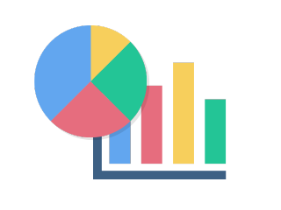
Introducción
En este trabajo se utilizará el lenguaje de programación Python y sus librerías para el análisis y estudio de los datos enfocado en las canciones publicadas en la plataforma Spotify entre el año 2010 y 2019.

Slide 3
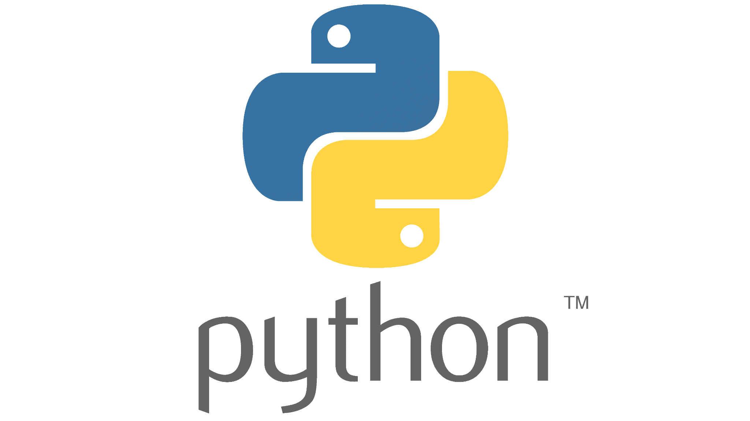
Marco Teórico
6. Uso de Python para sistema de vista de imágenes médicas
7. El uso de paquetes de Python como Sakdas para perfil de datos
8. El uso de Python y computadores de alto procesamiento para análisis de datos de físicas altas de energías
9. Software de código abierto en Python
10. El análisis de datos usando Python
1. El uso de Python en algoritmia genética
2. Paquetes de Python como Cgm Quantify para análisis de glucosa y glicemia
3. Cómo se posiciona Python en el mundo de la tecnología
4. Sistemas de Minería de Datos y Análisis basados en Python
5. Sistema de Detección cardiaca para taquicardia y bradicardia usando Python

Slide 4

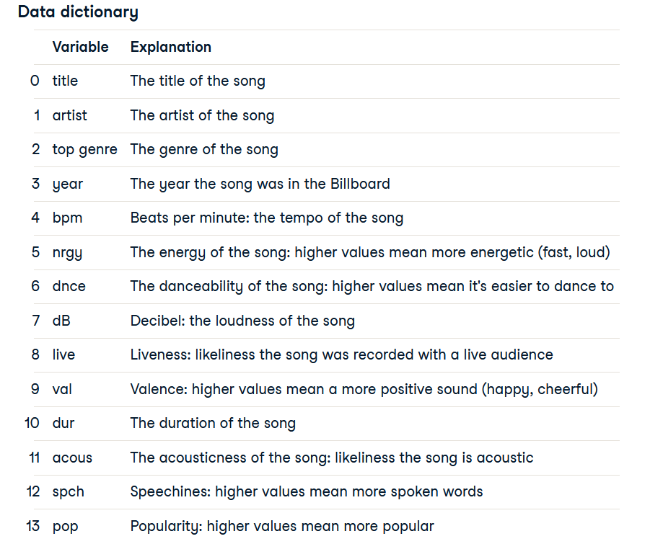
Marco Metodológico
Análisis musical.
Permite mostrar cuáles han sido las tendencias más marcadas entre 2010-2019.
Se usa el Top Billboard como referencia.
Recolección de datos en Kaggle.
Posee 603 registros de canciones.

Slide 5

Procesamiento de la Información
Búsqueda de la canción más popular de un artista.
Búsqueda del artista con más canciones en el Top de un año específico.
Distribución de las canciones de un artista a través de los años.
Búsqueda de los géneros menos populares.
Dato estadístico de una columna y artista.
Búsqueda de las canciones con duración mayor a 5 minutos.
Distribución de la cantidad de canciones por cada género.
Búsqueda de las 10 canciones más populares.
Correlación entre las 10 canciones más populares y sus decibeles.
Correlación entre las 10 canciones menos populares y sus decibeles.

Slide 6

Análisis de los Datos y Graficación
Matplotlib es una biblioteca completa para crear visualizaciones estáticas, animadas e interactivas.
(Matplotlib documentation — matplotlib 3.8.0 documentation, s. f.)

Slide 7
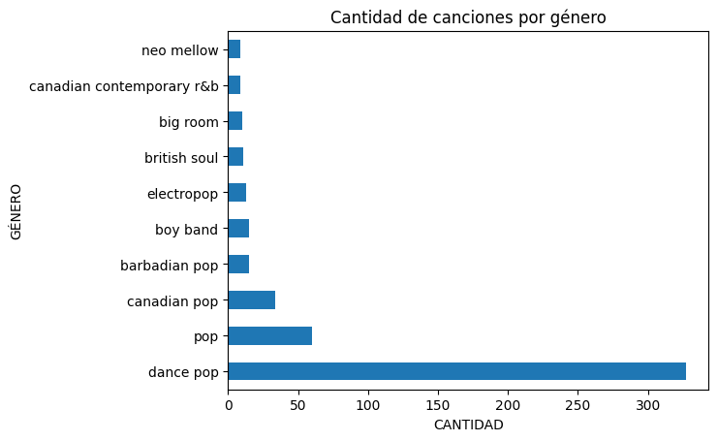
Gráfico 1: Cantidad de canciones por género

Slide 8
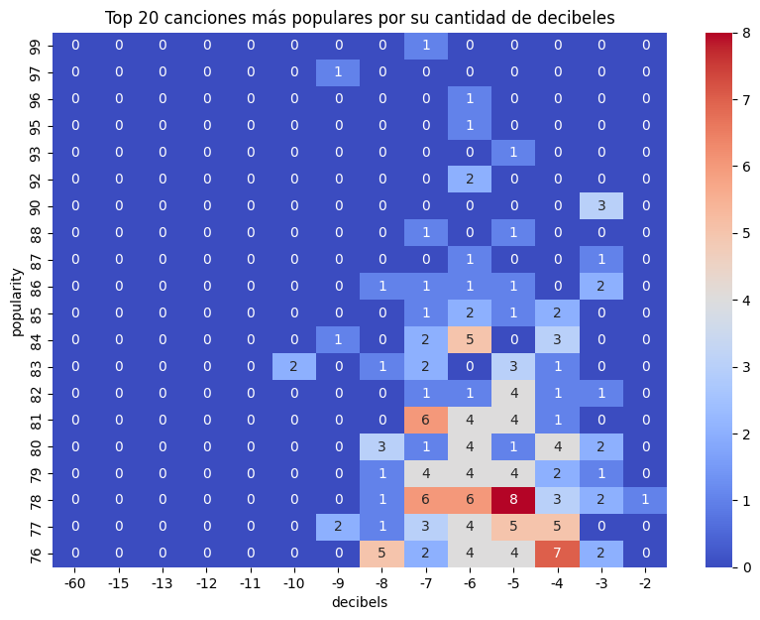
Gráfico 2: Canciones por popularidad y decibeles

Slide 9
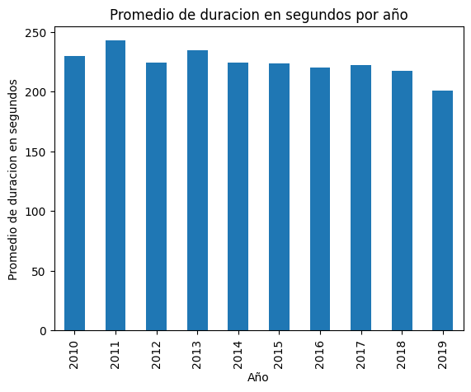
Gráfico 3: Promedio de duración en segundos por año

Slide 10
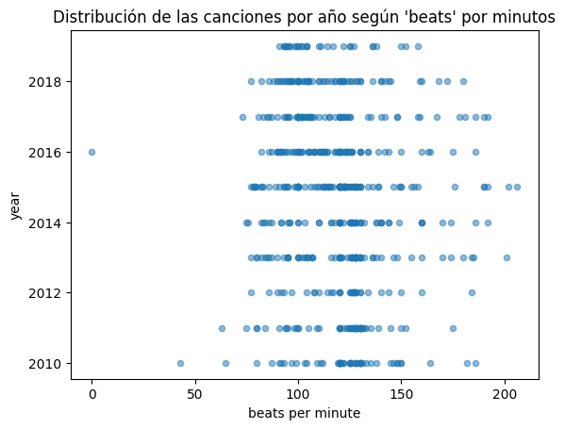
Gráfico 4: Distribución de las canciones por años según beats por minuto

Slide 11
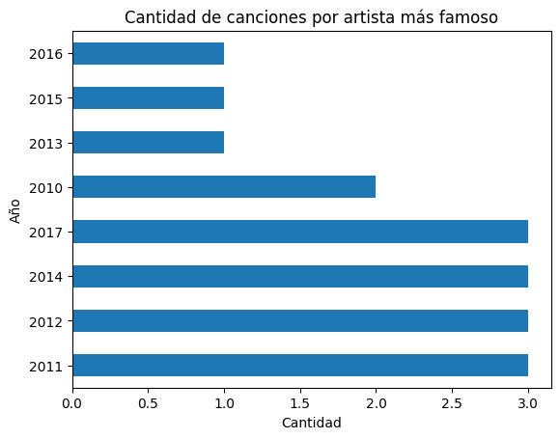
Gráfico 5: Cantidad de canciones por artista más famoso (Katy Perry)

Slide 12
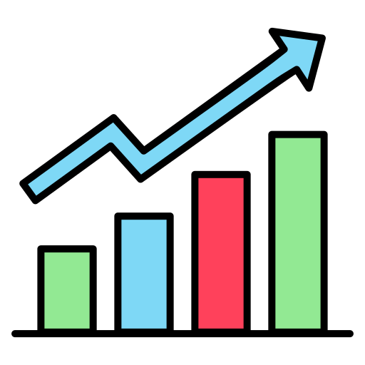
Conclusiones y Recomendaciones
Python ofrece muchas facilidades para el análisis de datos (librerías, sintaxis simple, versatilidad).
Pandas como librería principal para el análisis de datos.
Garantizar la veracidad y seguridad de los datos.
Aportar una visualización apropiada a los datos.
Documentar las funciones que se aplicaron sobre los datos.
Conocer a detalle la información con la que se está trabajando para interpretar correctamente los resultados.
Realizar un eficiente trabajo en equipo.

Slide 13
Referencias
Matplotlib documentation — matplotlib 3.8.0 documentation. (s. f.). https://matplotlib.org/stable/index.html

